Slide 1
Voortplanting
Thema 2

Slide 2
Ongeslachtelijke voortplanting
→ Identieke nakomelingen door middel van celdeling (mitose)
Poliepen
Uitlopers
Knollen
Klonen

Slide 3
Geslachtelijke voortplanting
Mitose – ‘gewone’ celdeling
Meiose – reductiedeling; meiose I + meiose II
Chromosomen: autosomen / geslachtschromosomen (X of Y)
Diploïd (2n = 46)
Haploïd (n = 23)
Zygote
Geslachtelijke voortplanting bij planten

Slide 4
Geslachtelijke voortplanting
Geslachtelijke voortplanting bij mensen
 | Man | Vrouw
Vorming geslachtscel | Teelbal Puberteit | Eierstok Voor de geboorte (begin meiose I)
Komen vrij | Ejaculatie (zaadlozing) | Vanaf puberteit (menstruatiecyclus, 1x per mnd)
Leven | 24 – 48 uur (soms tot 5 dagen) | 12 - 24 uur
 | Bevruchting in de eileider (meiose II afgerond)

Slide 5
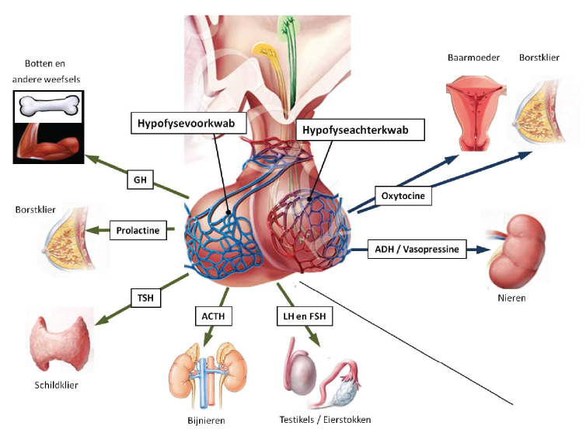
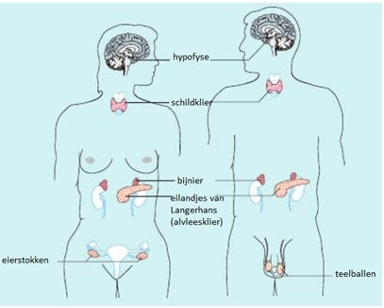
Hormonen

Slide 6
Hormonen
Regeling bij de man
Hypofyse
Hypothalamus
Teelballen
FSH
GnRH
LH
Negatieve terugkoppeling

Slide 7
HORMONen
Regeling bij de vrouw
FSH
LH
Progesteron

Slide 8
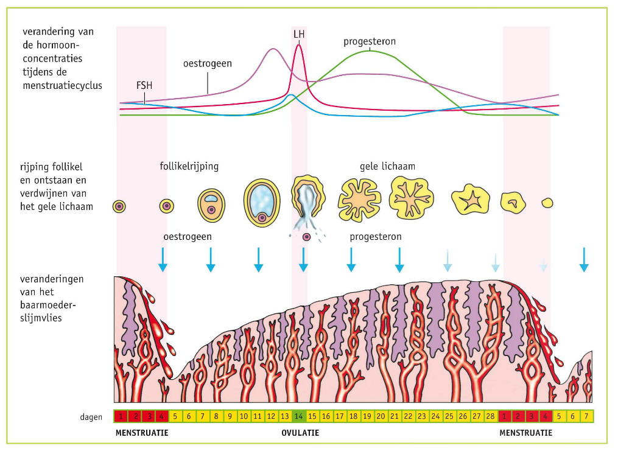
Menstruatiecyclus

Slide 9
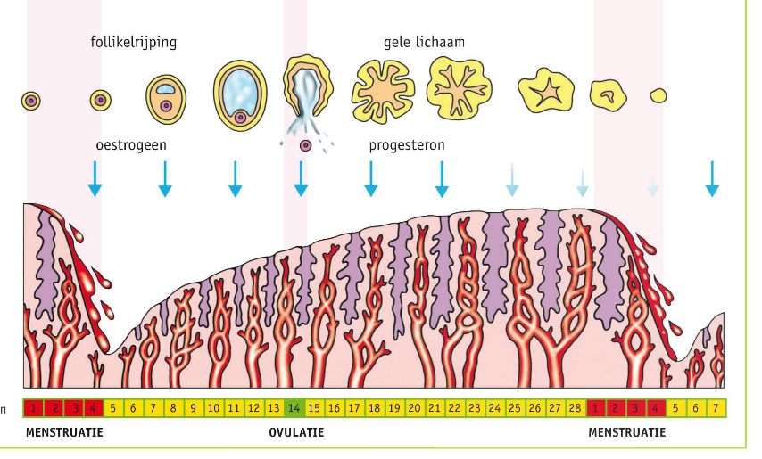
zwanger
Zygote
Klievingsdelingen
Innesteling
HCG
Embryo
Placenta (HCG)
Navelstreng:
diffusie / actief transport
O₂, voedingsstoffen
CO₂, afvalstoffen
Ziekteverwekkers, geneesmiddelen, alcohol, nicotine, hormonen, antistoffen
Celdifferentiatie
Foetus (8 weken)

Slide 10
Geboorteregeling
Coitus Interruptus
Periodieke onthouding
Condoom – mannen / vrouwen
Pessarium
Hormonen
Pil iedere dag
Pleister iedere week
Nuvaring iedere maand
Prikpil 1x per 3 maanden
Staafje 1x per 3 jaar
Spiraaltje
Hormonen
Koper
Sterilisatie
Morning afterpil
Wat is het?
Hoe te gebruiken?
Hoe werkt het?
Voordelen
Nadelen

Slide 11
SOA
Chlamydia (b)
Herpes genitalis (v)
Genitale wratten / HPV(v)
Gonorroe (b)
Hepatitius B (v)
Syfilis (b)
Schaamluis
HIV (v)
(b) Bacterie
(v) Virus

Slide 12
Besnijdenis
De World Health Organization (WHO) onderscheidt vier vormen van meisjesbesnijdenis
Type 1: Gedeeltelijke of totale verwijdering van de clitoris en/of de voorhuid.
Type 2: Gedeeltelijk of totale verwijdering van de clitoris en de kleine schaamlippen, met of zonder verwijdering van de grote schaamlippen.
Type 3: Vernauwen van de vaginale opening door wegsnijden en aan elkaar hechten van de kleine schaamlippen en/of de grote schaamlippen, met of zonder verwijdering van de clitoris.
Type 4: Alle andere schadelijke handelingen aan de vrouwelijke geslachtsorganen om niet-medische redenen, zoals prikken, piercing, kerven, schrapen en wegbranden.

